Slide 1
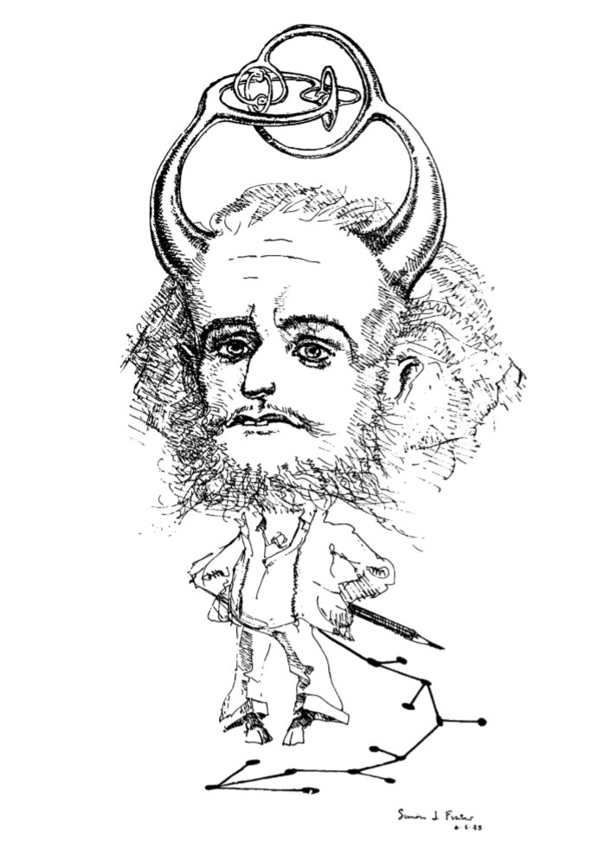
Una antología de la obra de Conway
Roger David Trujillo Ibáñez

Slide 2
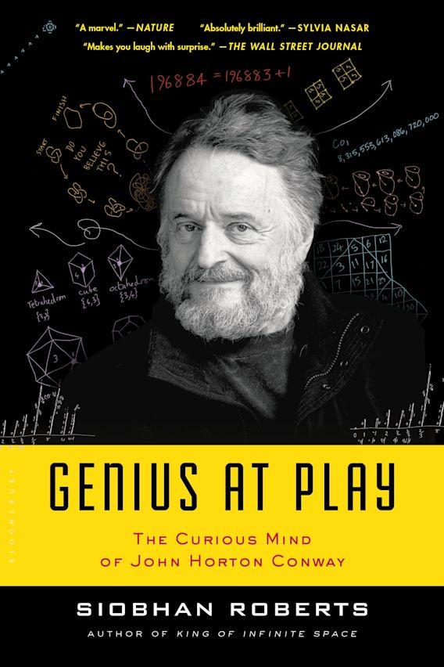

(2015)
Nació 26 - Dic - 1937
Liverpool, UK
Teoría de grupos finitos
(Conway group, Moonshine theory)
Teoría de nudos
(Alexander-Conway polynomial)
Etc.
COLABORADOR DE
NUMBERPHILE

Slide 3
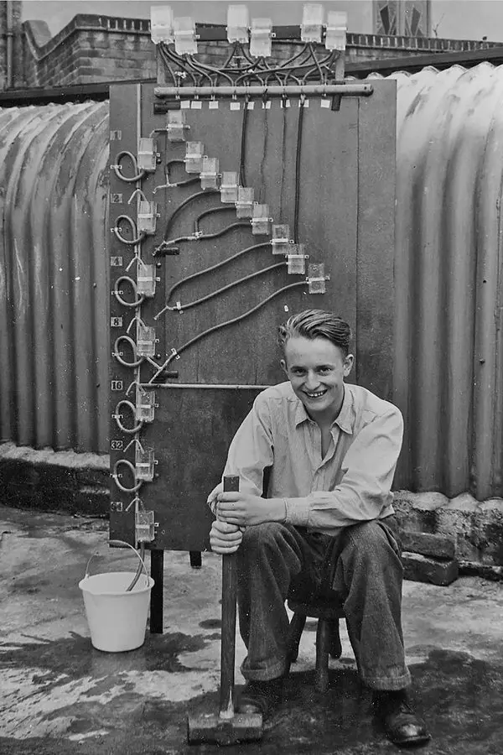
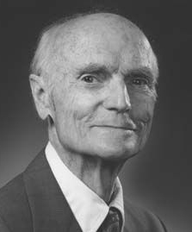
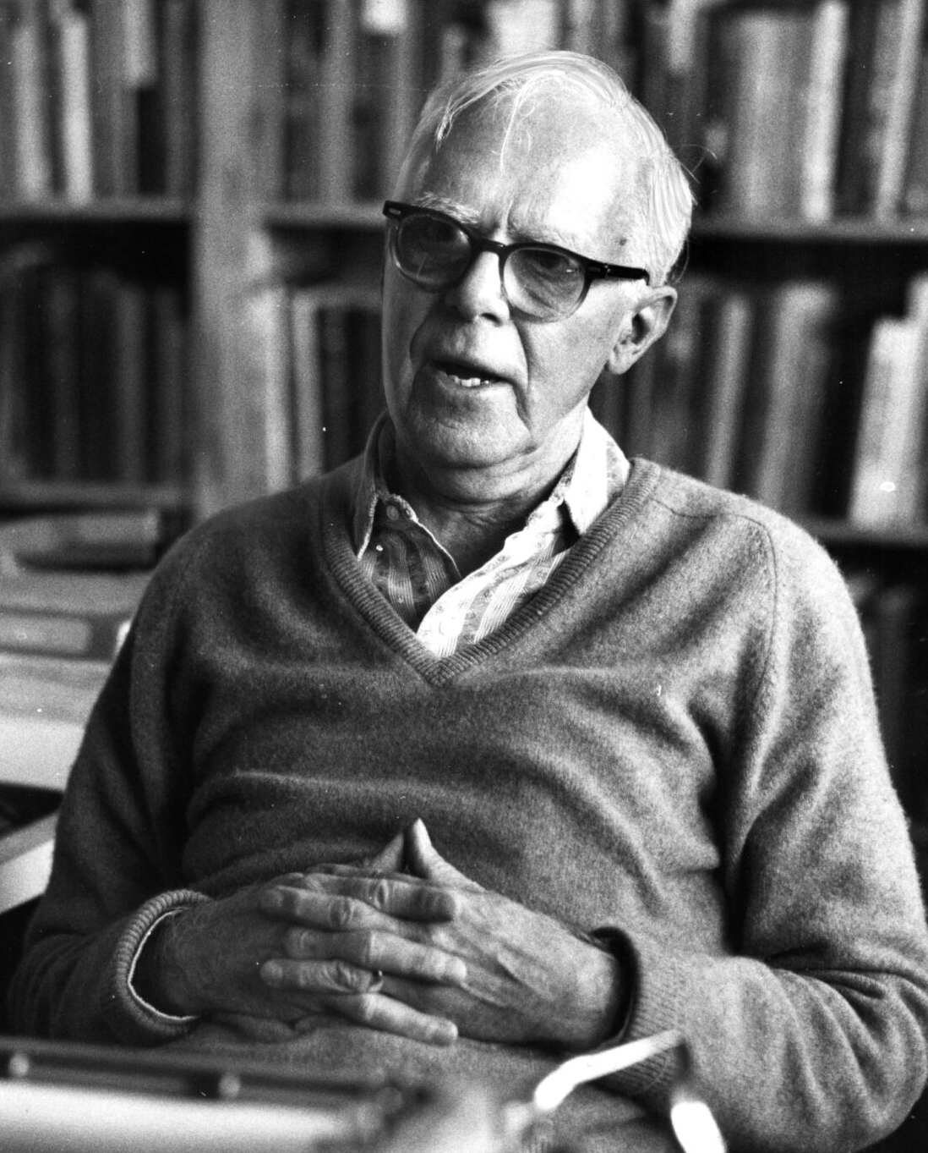
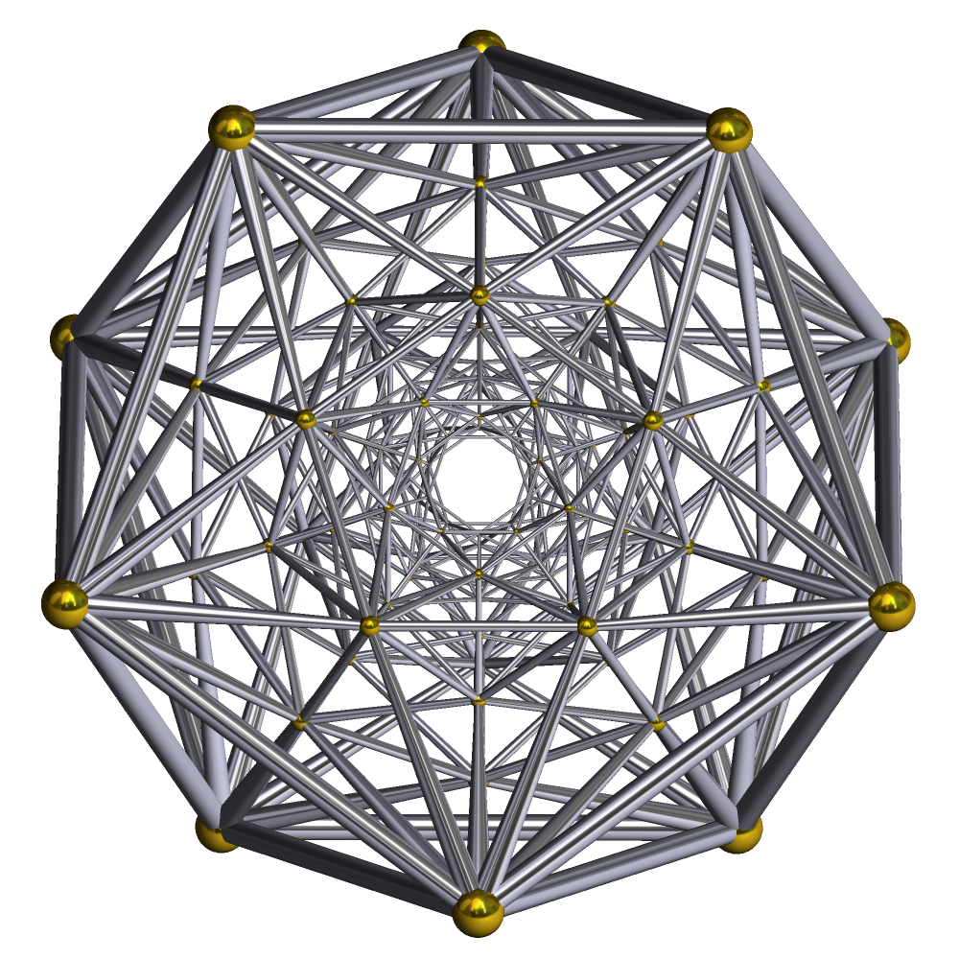
Y sobre todo a las matemáticas recreativas:
Donald Coxeter
Martin Gardner
El gran antiprisma
Computadora de agua

Slide 4
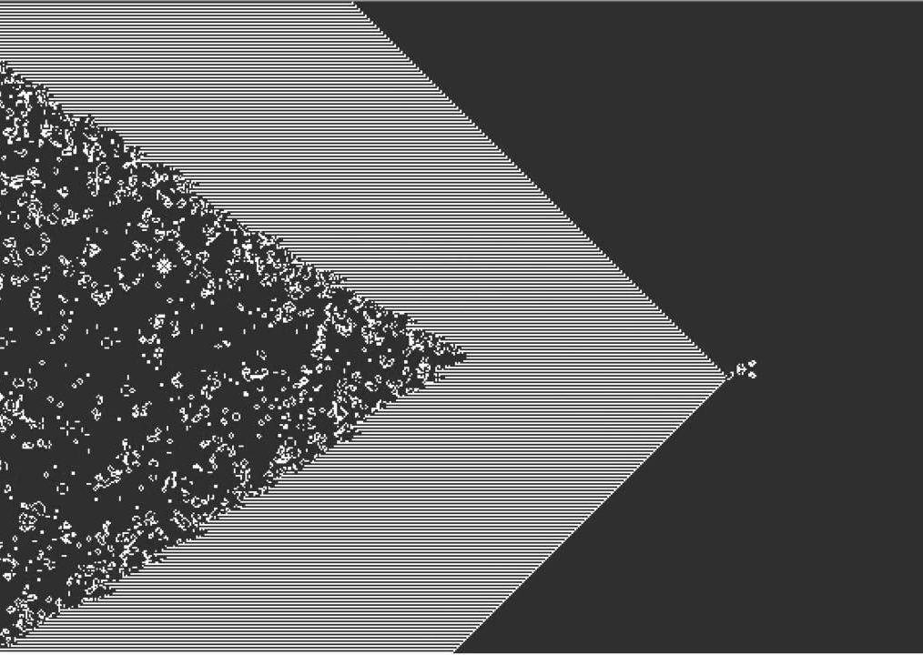
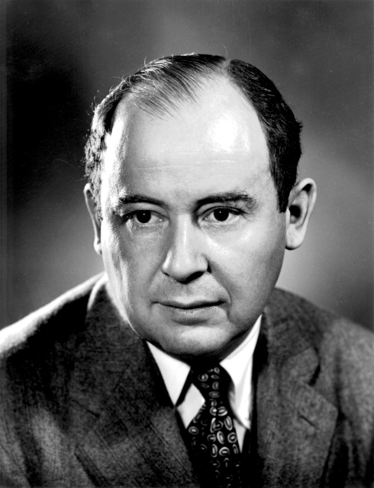

Conway’s
Game of Life
(1970)
(autómata celular universal de dos dimensiones)
La columna Mathematical Games de Gardner contenía un reto por 50 USD
Von Neumann

Slide 5
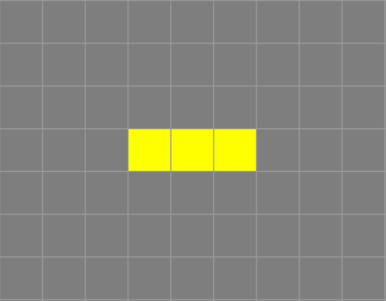

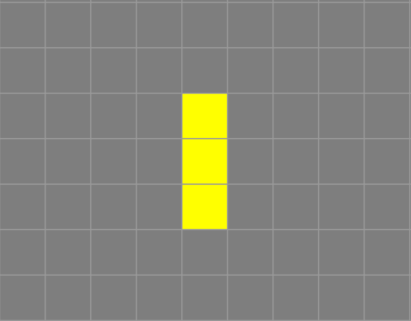
Celda muerta: Nace con 3 vecinas vivas
Celda viva:
  < 2 vecinas: Muere de soledad
  2-3 vecinas: Sobrevive
  >3 vecinas: Muere de sobrepoblación

Slide 6
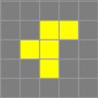
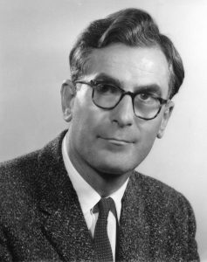

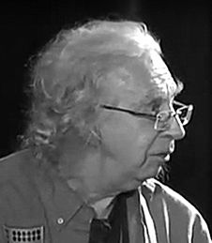
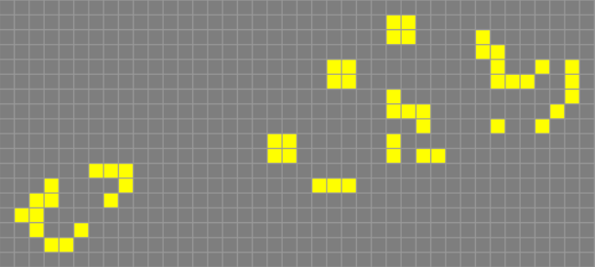
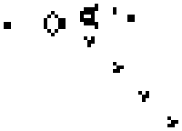
R-Pentominó
Se demora 1103 generaciones en estabilizarse
Richard K. Guy
descubrió el glider
Gosper glider’s gun
t=69

Slide 7
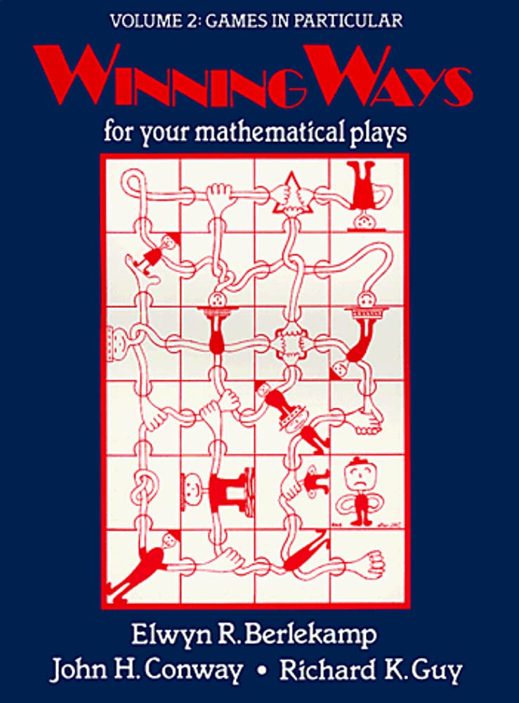
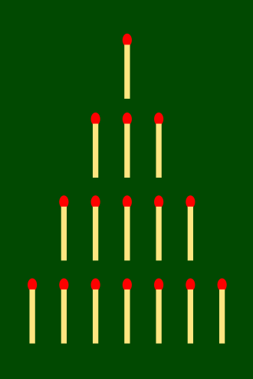

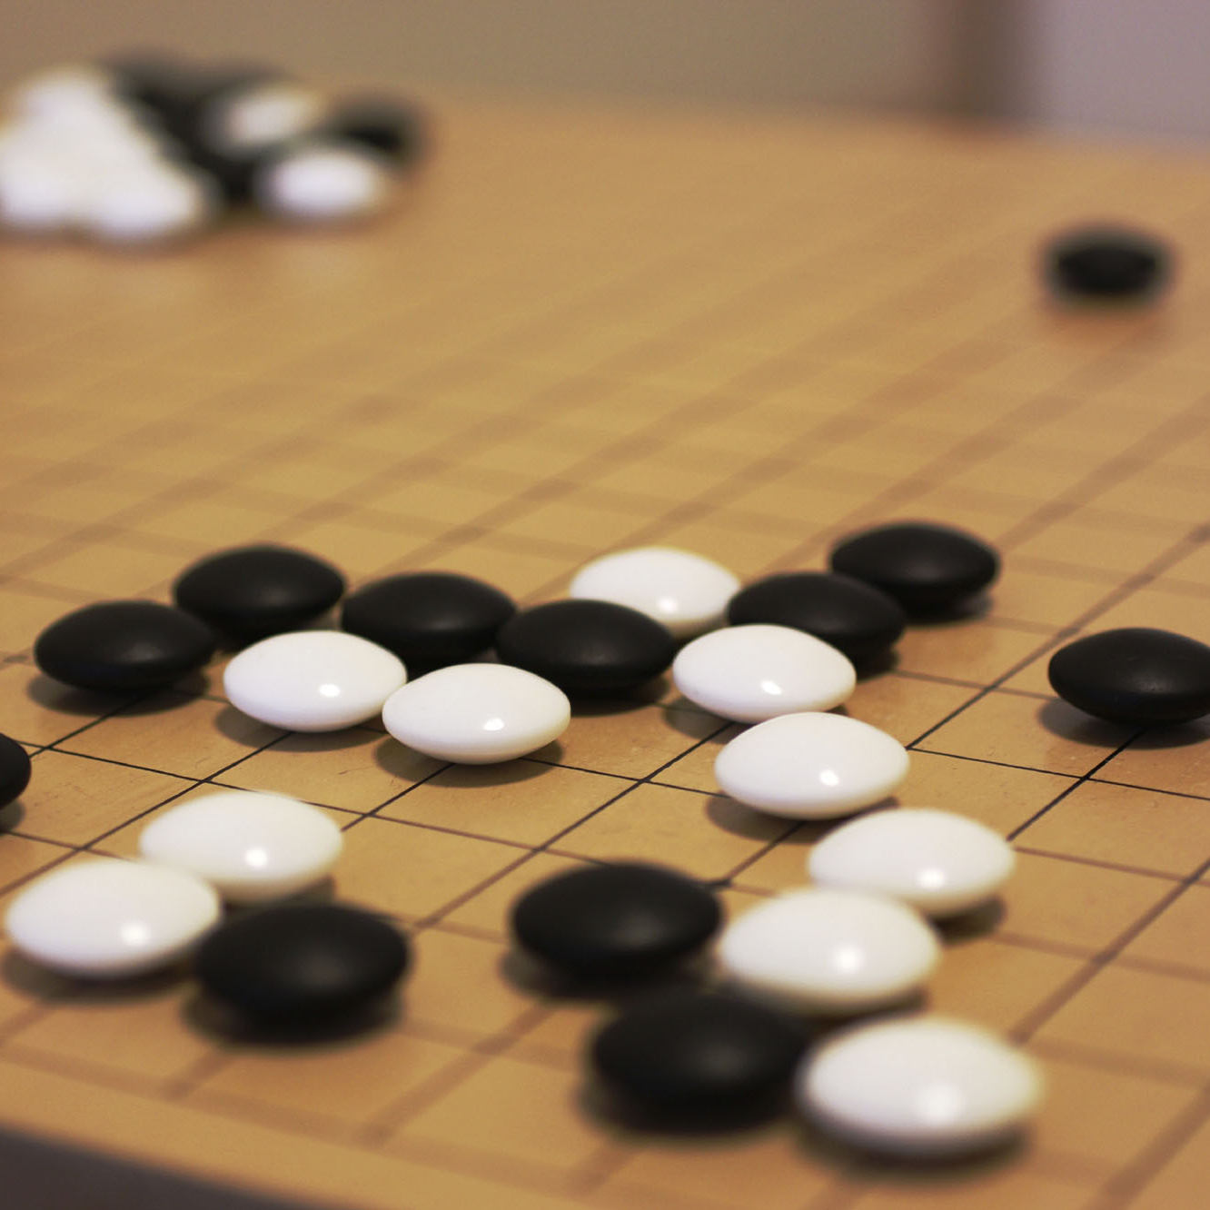
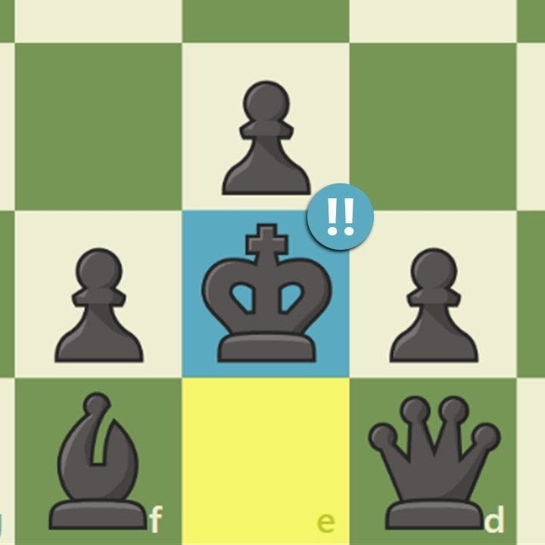
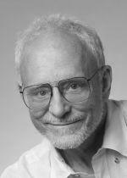
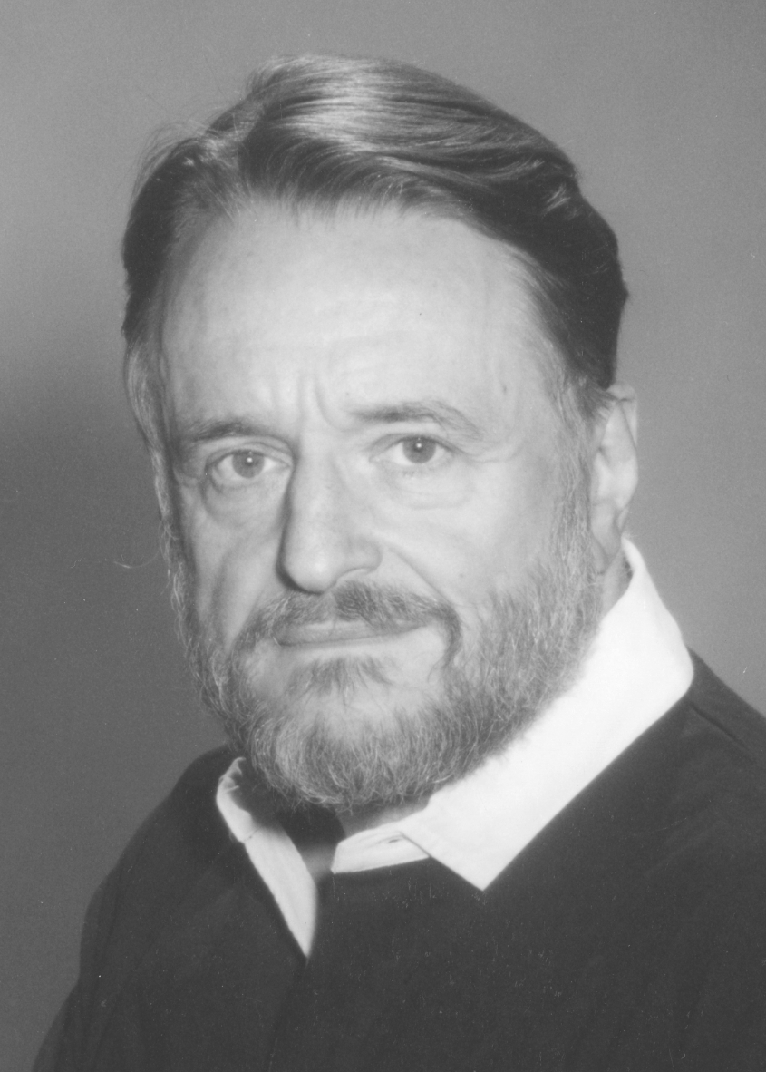
Teoría de juegos combinatorios
Generalizar el teorema de Sprague-Grundy para juegos partisanos.
Nim:
(1982)
Juegos partisanos:

Slide 8
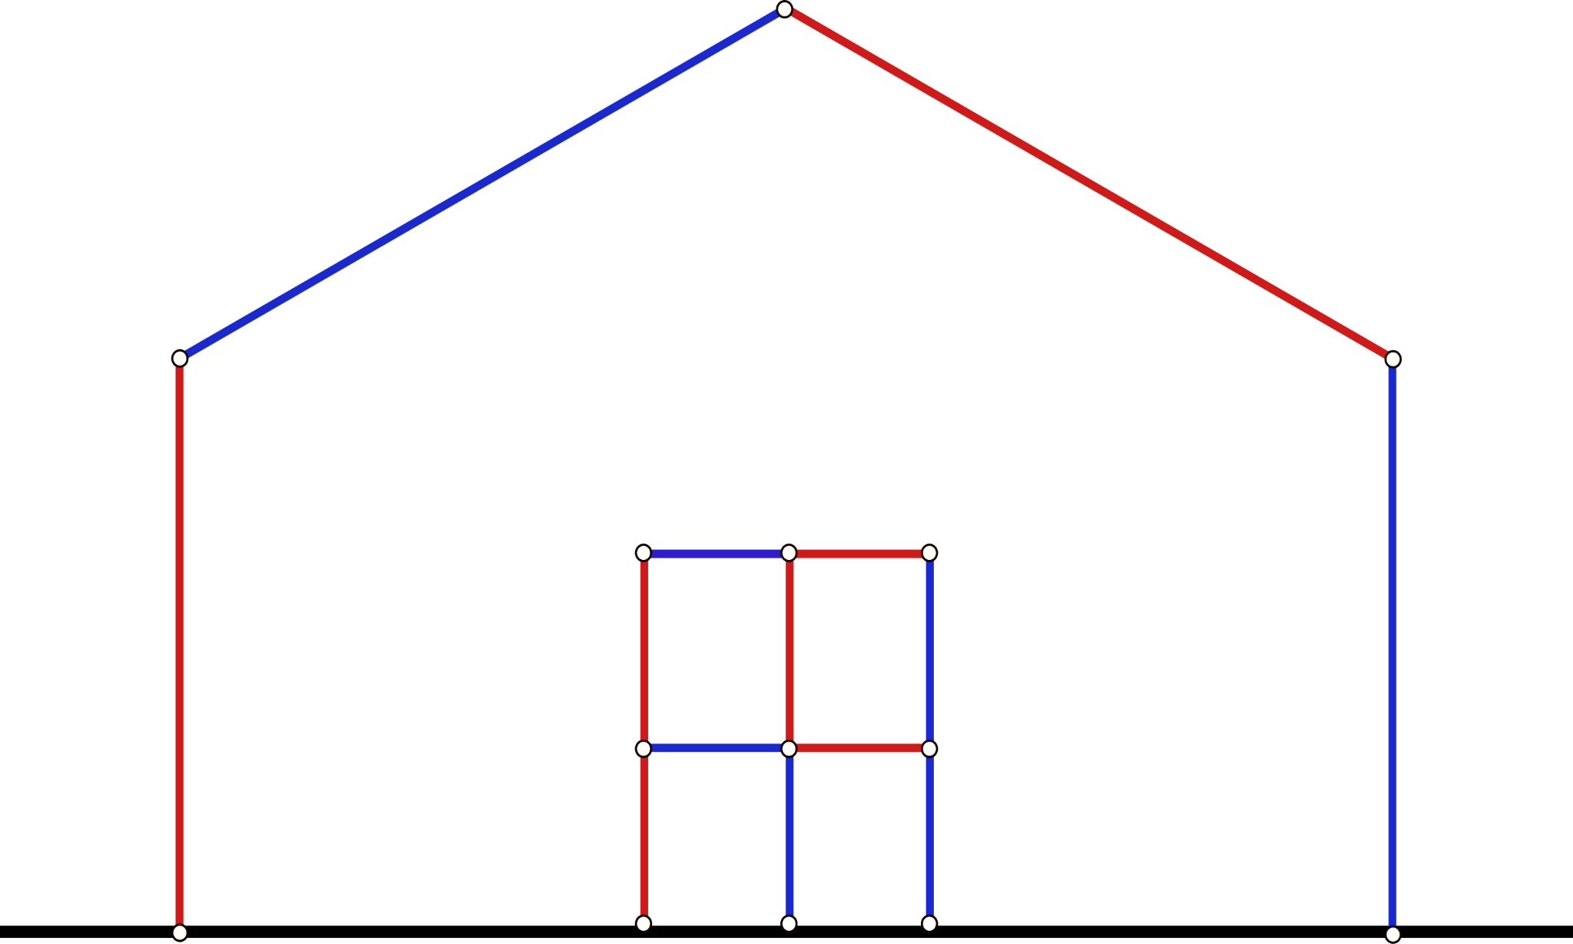
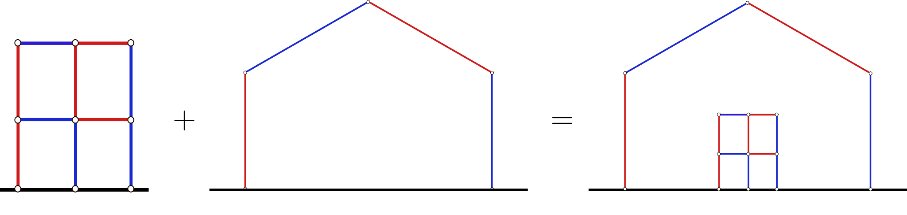
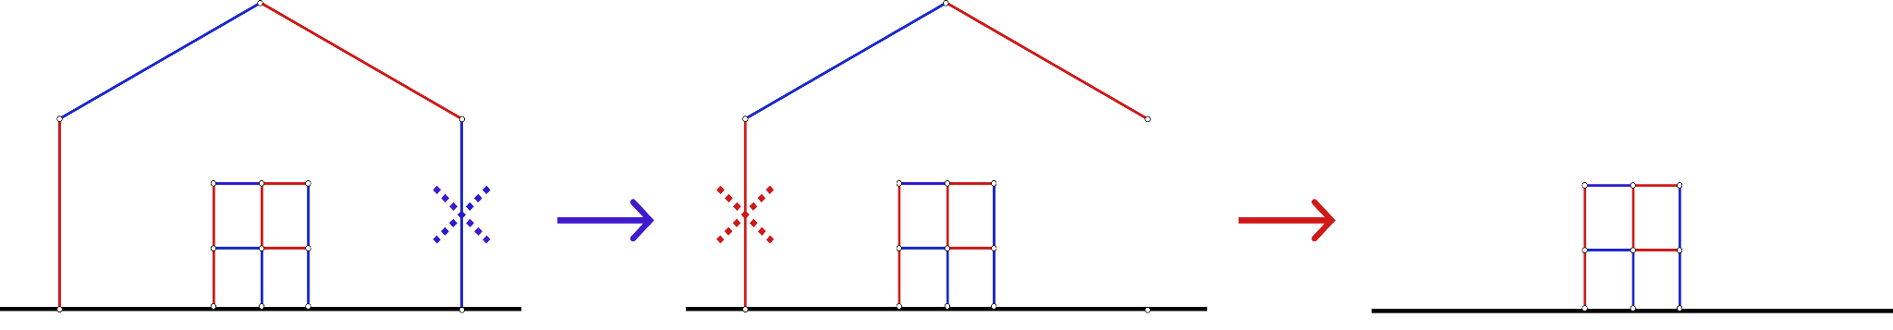
Hackenbush
En este juego se pueden sumar los subjuegos:
Reglas:

Slide 9
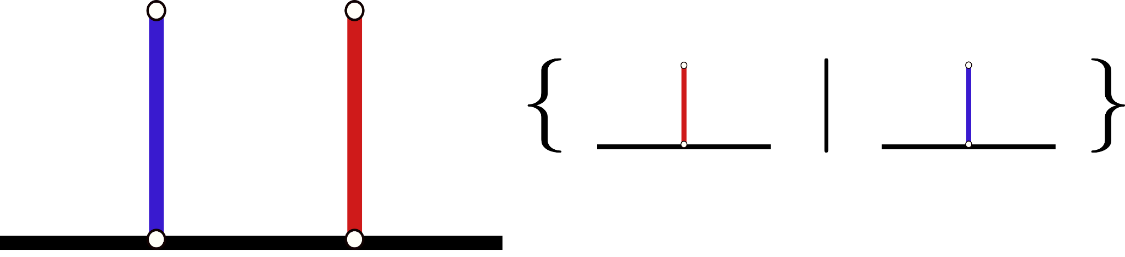
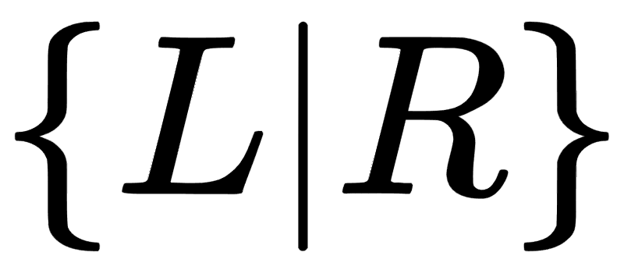
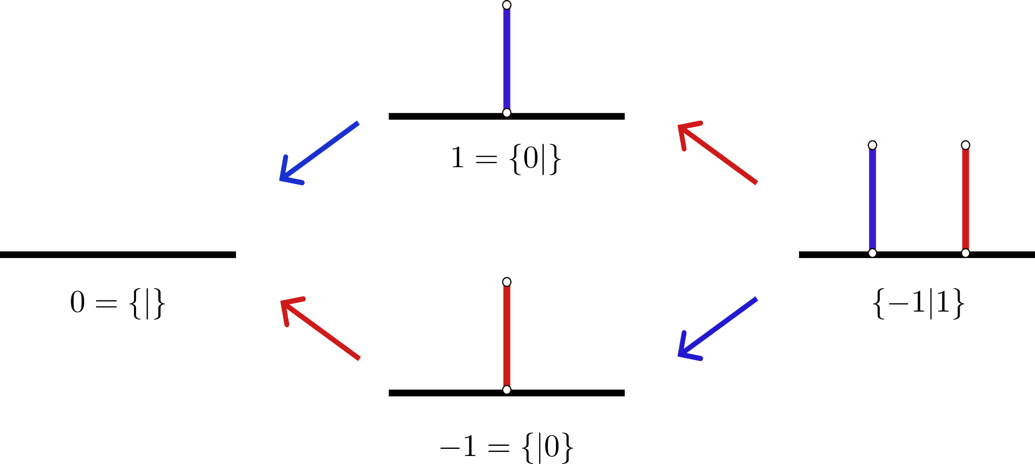

Valores del juego
Definición:
Valor positivo: azul gana
Valor negativo: rojo gana
Valor : segundo gana

Slide 10
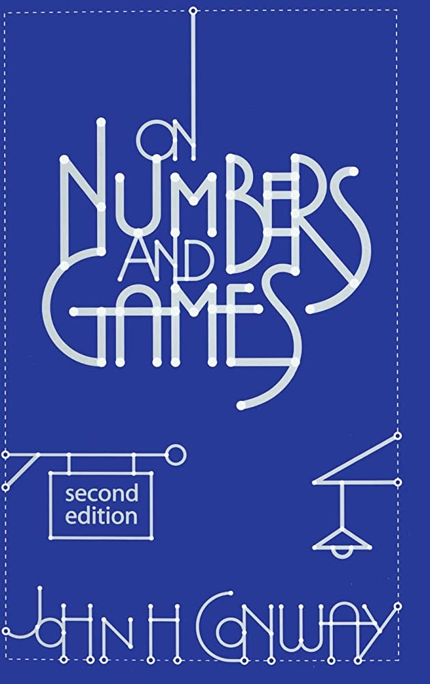
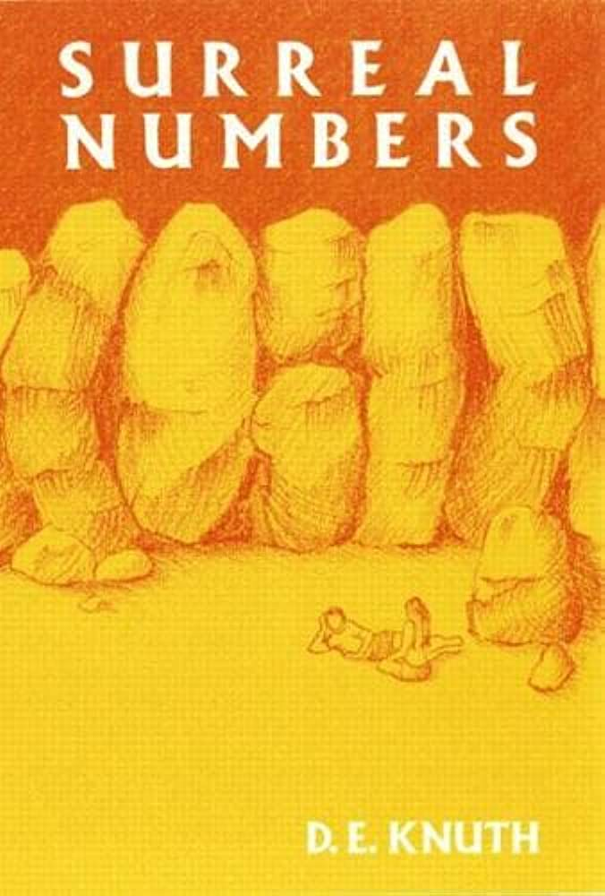
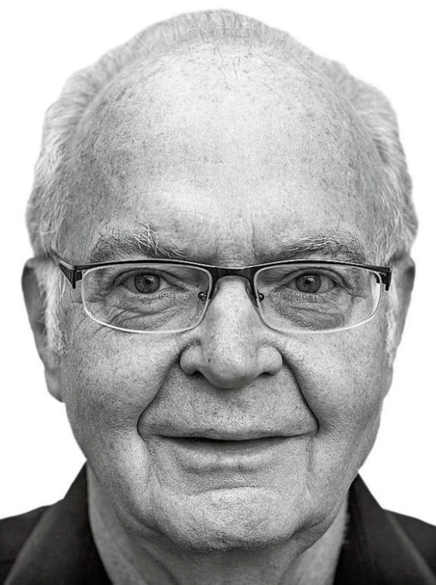
Números Surreales
Forman un cuerpo ordenado
Extienden a los reales, hiperreales, etc.
Contienen a los ordinales
Donald Knuth les puso el nombre en la novela “Surreal numbers”
(1974)
(1976)

Slide 11
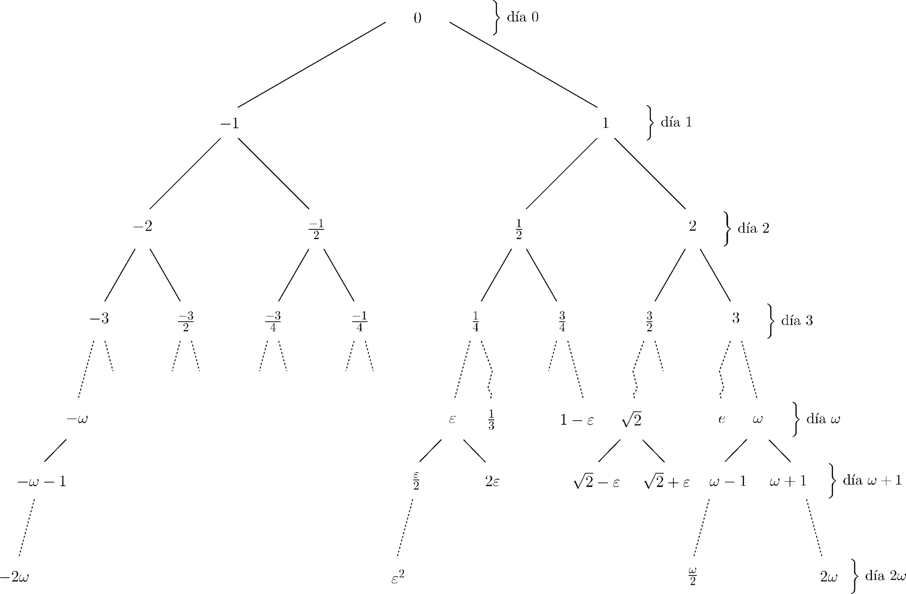

Slide 12
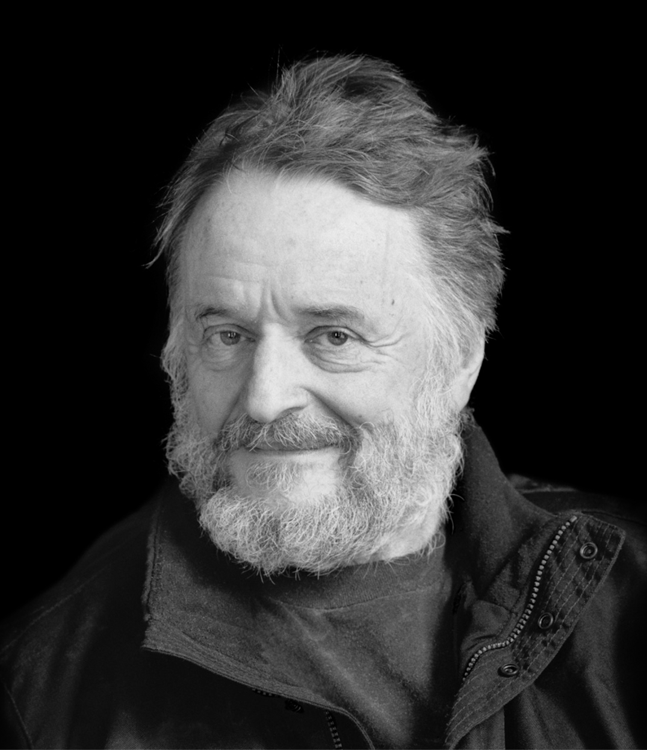

“I sort of made a vow to myself, I was going to study whatever I thought was interesting and not worry whether this was serious enough”
Caricatura hecha por xqcd
Conway (1937-2020)

Slide 13
Referencias:
Proyecto:
Conway, John H. On numbers and games. Taylor & Francis, 2001.
Conway, John Horton, et al. Winning Ways for Your Mathematical Plays. AK Peters/CRC, 2001.
Roberts, Siobhan. Genius at Play. Brilliance Publishing, 2015.
https://github.com/rdtrujillo/CONWAYTESIS

